Slide 1
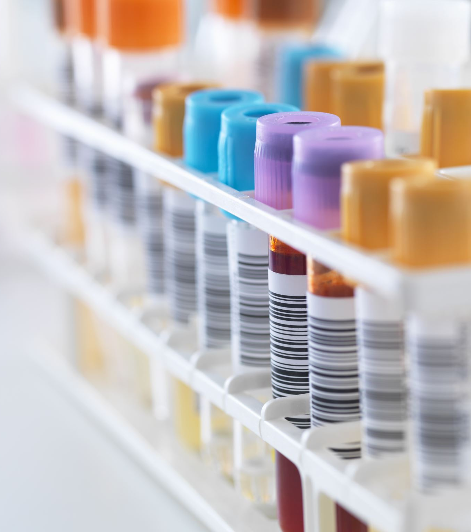
Produits Erbioline
Erbioline propose différents produits de soins pour le visage et le corps qui sont conçus à partir d'ingrédients naturels sélectionnés pour leurs propriétés dermatologiques et leur respect de l'environnement.

Slide 2
Conclusion
Erbioline souhaite développer sa présence sur les marchés européens grâce à des produits naturels innovants et respectueux de l’environnement.

Slide 3
Présentation de l'entreprise
Erbioline est une entreprise spécialisée dans les cosmétiques naturelles inspirés des plantes méditerranéennes et engagée dans une démarche environnementale.

Slide 4
Gamme de produits
Soins du visage : crème hydratante, sérum revitalisant, lotion tonique
Soins du corps : lait hydratant, huile nourrissante, gel douche naturel

Slide 5
Marchés
Les produits sont distribués en France, Italie, Suisse et Belgique avec une volonté de développement en Europe.

Slide 6
Engagements
Ingrédients naturels, emballages recyclables, limitation de l'impact environnemental, qualité et sécurité des produits.

Slide 7
Informations diverses
Cette diapositive ne contient pas d'information réellement utile pour la présentation commerciale mais elle a été ajoutée par erreur.

